Slide 1
Gestão de Fundos Estaduais e Microcrédito
Apresentação FOPEME 12/06/2019

Slide 2
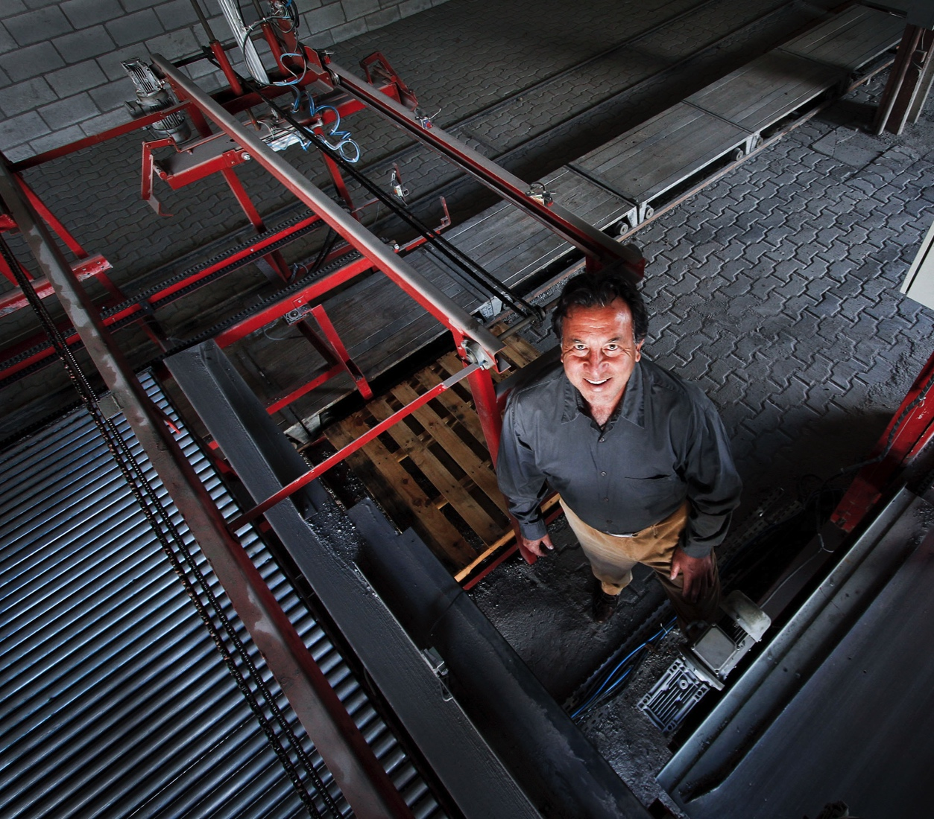
A Fomento Paraná
A criação da Fomento Paraná foi autorizada pela Lei Estadual nº 11.741/97.
Tem por finalidade o apoio financeiro aos empreendedores, para estimular a geração de emprego e renda.
R$ 852 milhões
Operações de Crédito Setor Público (carteira)
R$ 300 milhões
Operações de Crédito Setor Privado (carteira)
R$ 186 milhões
Fundos Administrados (disponibilidades)
Base 12/2018

Slide 3
Microcrédito
R$ milhões
55,4
Média anual valor contratado
4.851
Média anual
número de contratos
Contratação de operações de Microcrédito
Valor Contratado
Qtd. Contratos

Slide 4
Microcrédito
Carteira Microcrédito e principais municípios

Slide 5
Gestão de Fundos
Fundos Administrados pela Fomento Paraná
Base 12/2018
Fundo | Ano criação | Status
Fundo de Desenvolvimento Econômico - FDE | 1967 | Operação
Fundo de Aval Rural - FAR | 2004 | Paralisado
Fundo de Equalização de Microcrédito - FEM | 2009 | Operação
Fundo Garantidor de PPPs - FGP | 2014 | Operação
Fundo Garantidor das MPEs - FAG | 2018 | Estruturação
Fundo de Capital de Risco - FCR | 2018 | Estruturação
Fundo de Inovação das MPEs - FIME | 2018 | Estruturação
Fundo de Projetos de Infraestrutura – FUNPAR* | 2019 | Em criação
Fundo de Inovação - Prefeitura de Curitiba* | 2019 | Em criação
* Fundos sem gestor definido, em fase de prospecção.

Slide 6
Gestão de Fundos
Fundos Administrados pela Fomento Paraná
Base 12/2018
Passos para regramento dos fundos
Lei e decreto de criação
Regimento do Comitês
Políticas / Regulamentos
Indicações das secretarias para comitês
Aprovação de políticas/regulamentos e regimentos em comitê
Fundo | Ano criação | Status
Fundo de Desenvolvimento Econômico - FDE | 1967 | Operação
Fundo de Aval Rural - FAR | 2004 | Paralisado
Fundo de Equalização de Microcrédito - FEM | 2009 | Operação
Fundo Garantidor de PPPs - FGP | 2014 | Operação
Fundo Garantidor das MPEs - FAG | 2018 | Estruturação
Fundo de Capital de Risco - FCR | 2018 | Estruturação
Fundo de Inovação das MPEs - FIME | 2018 | Estruturação
Fundo de Projetos de Infraestrutura – FUNPAR* | 2019 | Em criação
Fundo de Inovação - Prefeitura de Curitiba* | 2019 | Em criação
Passos para início da operacionalização
Lei e decreto de criação
Criação de CNPJs
Abertura de contas bancárias
Destinação de recursos
* Fundos sem gestor definido, em fase de prospecção.

Slide 7
Gestão de Fundos
Fundos Administrados pela Fomento Paraná
Fundo | Ano criação | Patrimônio Administrado | Status
Fundo Garantidor das MPEs - FAG | 2018 | NA | Estruturação
Tipo
Fundo estadual contábil (Secretaria da Fazenda).
Objetivo
Prover recursos financeiros para garantir os riscos das operações de financiamento contratadas através de linhas de financiamento.
Operações
Aval em operações de crédito – setores “tradicionais”;
Aval em operações de crédito – startups late stage.

Slide 8
Gestão de Fundos
Fundos Administrados pela Fomento Paraná
Fundo | Ano criação | Patrimônio Administrado | Status
Fundo de Capital de Risco - FCR | 2018 | NA | Estruturação
Tipo
Fundo estadual contábil (Secretaria da Fazenda).
Objetivo
Prover recursos em fundos de investimento em participações que invistam em empresas inovadoras, via capital semente.
Operações
Aquisição de cotas em FIPs* de capital semente;
*Fundos participantes devem aplicar pelo menos o mesmo montante das cotas do FCR em empresas no Paraná.

Slide 9
Gestão de Fundos
Fundos Administrados pela Fomento Paraná
Base 12/2018
Fundo | Ano criação | Patrimônio Administrado | Status
Fundo de Inovação das MPEs – FIME | 2018 | NA | Estruturação
Tipo
Fundo estadual contábil (Secretaria da Fazenda).
Objetivo
Prover recursos para financiamento de projetos de pesquisa e inovação no âmbito das microempresas e empresas de pequeno porte.
Operações
Programas de promoção da inovação nas MPEs do Estado do Paraná.

Slide 10
Obrigado!
Rua Comendador Araújo, 652, Centro
Curitiba – PR
41 3235 7500
www.fomento.pr.gov.br

